Slide 1

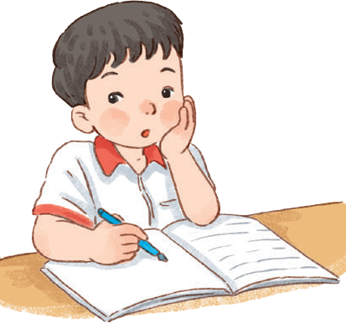

BÀI 10
Ôn tập và kể chuyện
(Tiết 2)

Slide 2

Hoạt động 2: Viết vở Tập viết

Slide 3
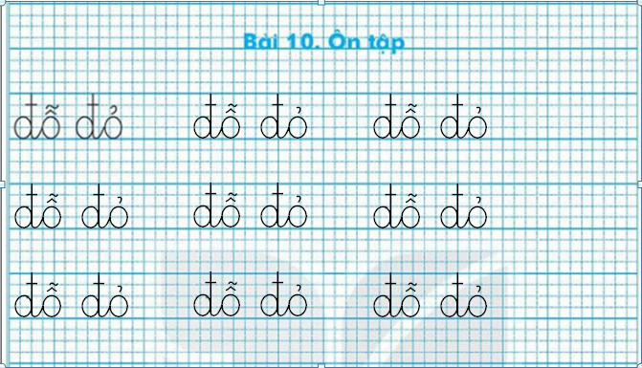

Slide 4


ĐÀN KIẾN CON NGOAN NGOÃN
Notes:
Chưa có hiệu ứng

Slide 5
ĐÀN KIẾN CON NGOAN NGOÃN

Slide 6
ĐÀN KIẾN CON NGOAN NGOÃN
Đoạn 1

Slide 7


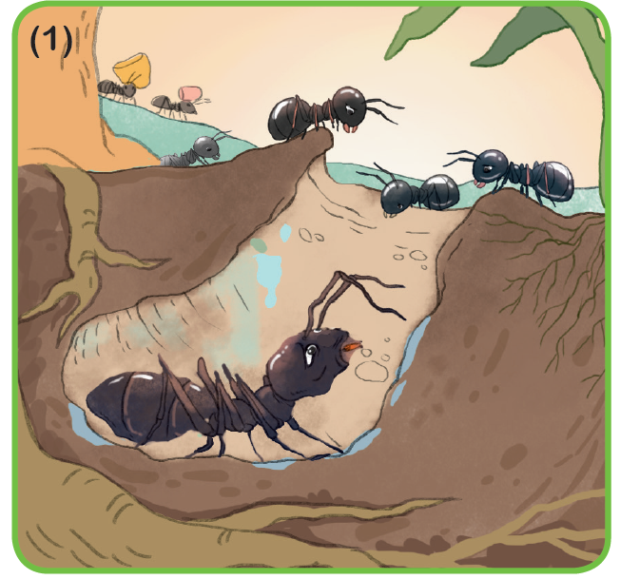
Bà kiến sống ở đâu?

Slide 8

Bà kiến sống ở đâu?
Sức khỏe của bà kiến thế nào?

Slide 9
ĐÀN KIẾN CON NGOAN NGOÃN
Đoạn 2

Slide 10
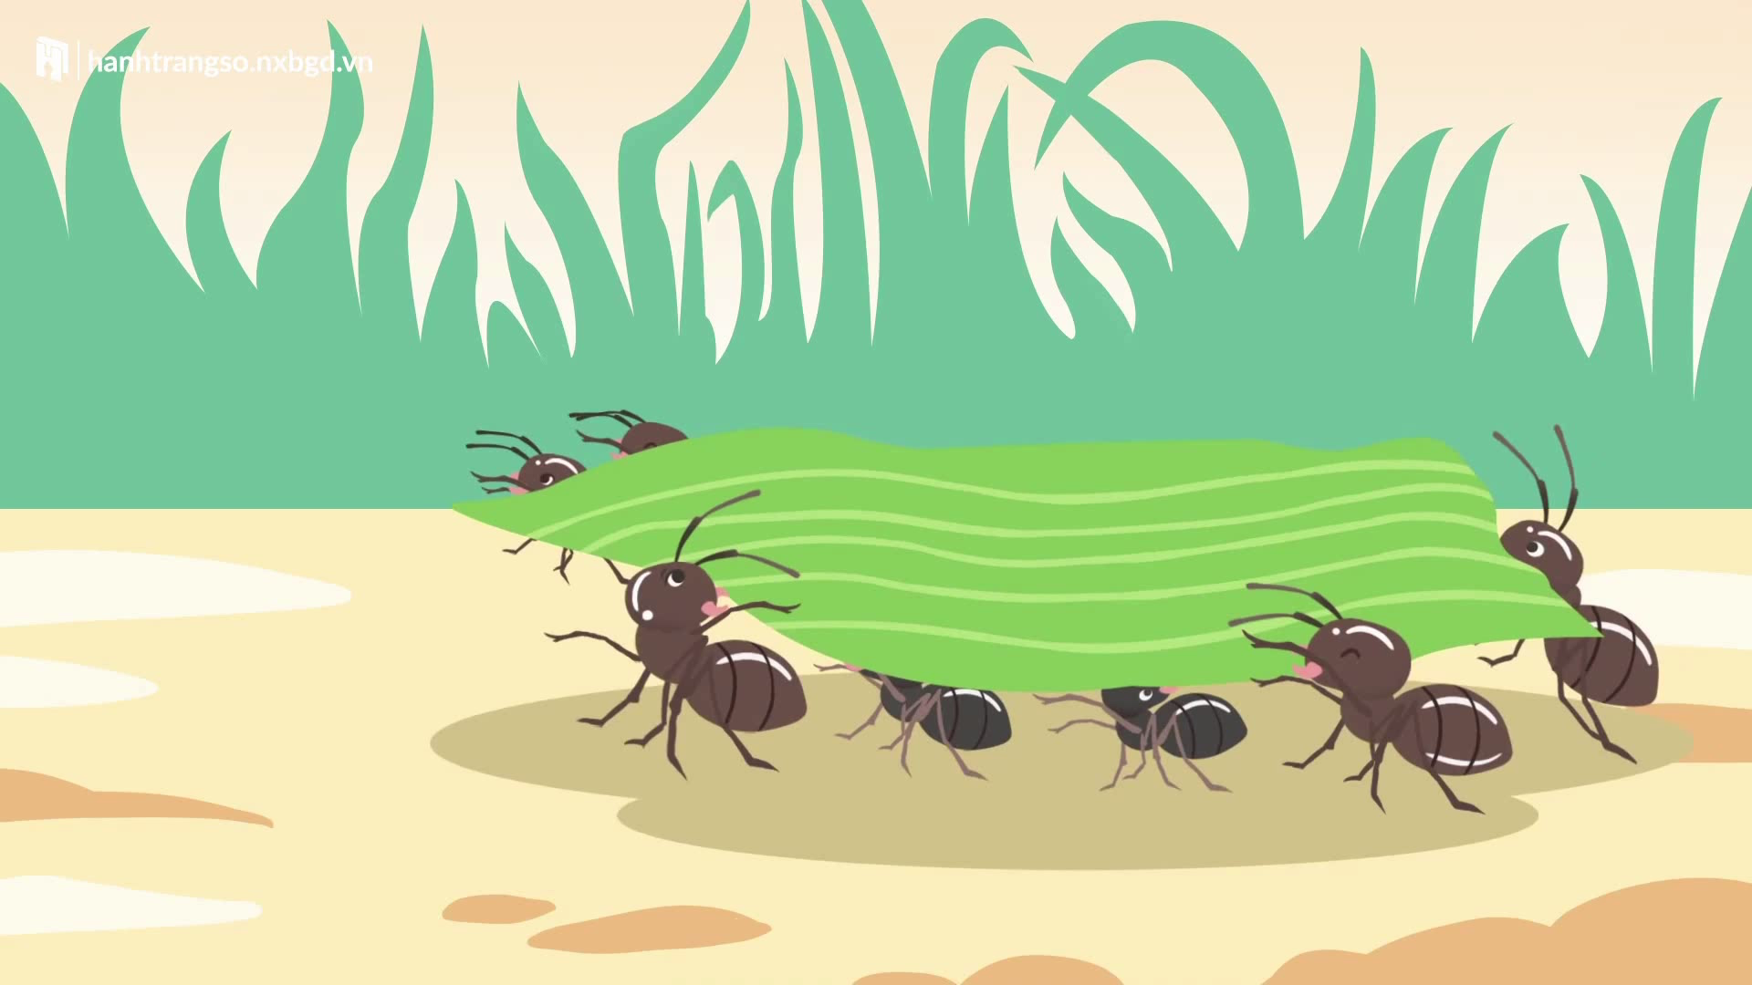

Slide 11
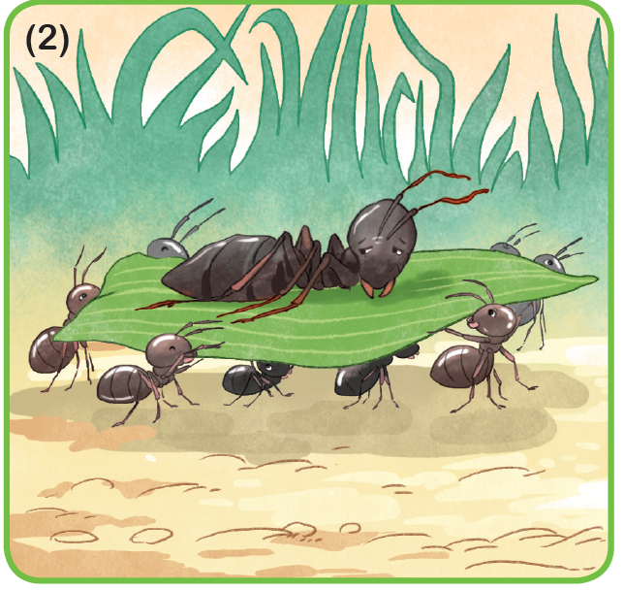
Đàn kiến con dùng vật gì để khiêng bà kiến?

Slide 12
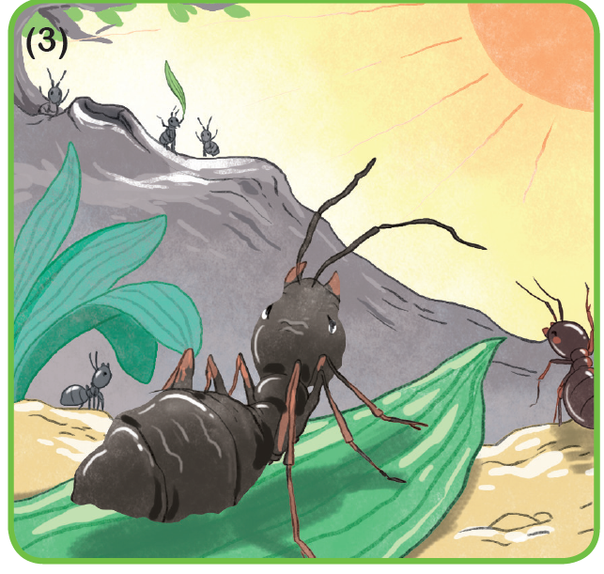
Đàn kiến con đưa bà kiến đến đâu?

Slide 13

HẸN GẶP LẠI CÁC CON TRONG CÁC TIẾT HỌC SAU

